Slide 1

Web-Проект
Создал Потёминский Андрей Александрович

Slide 2
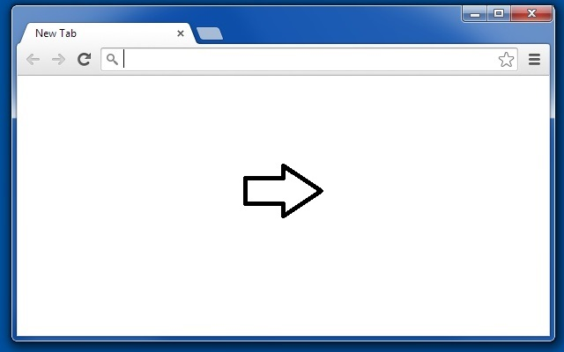
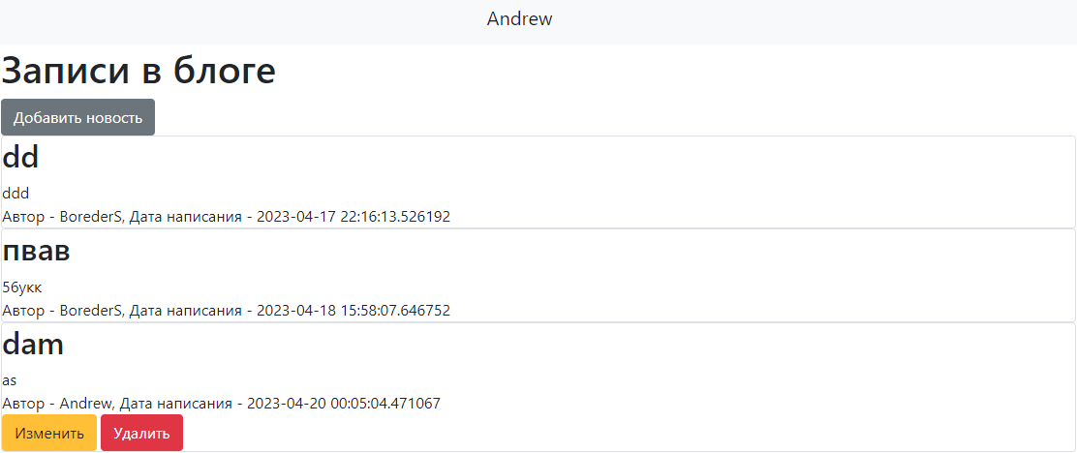
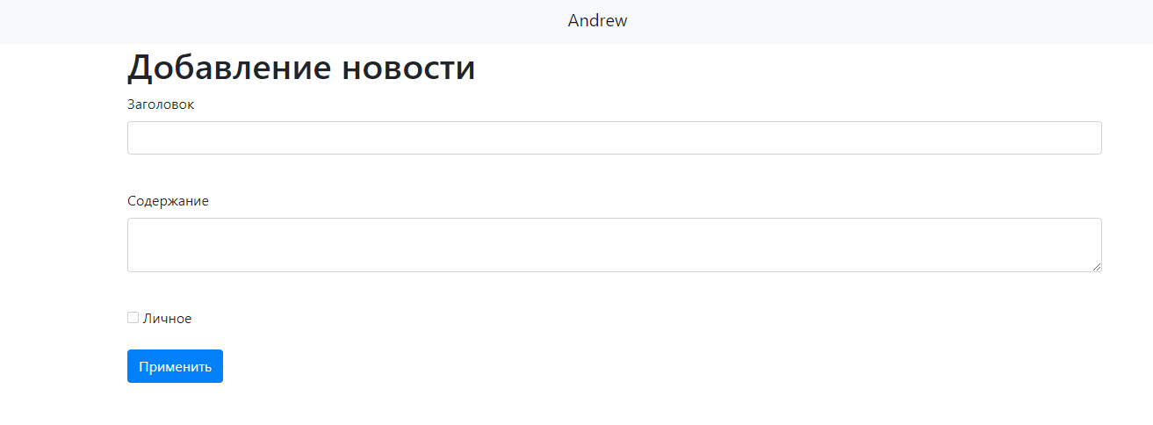
Sqlalchemy

Slide 3
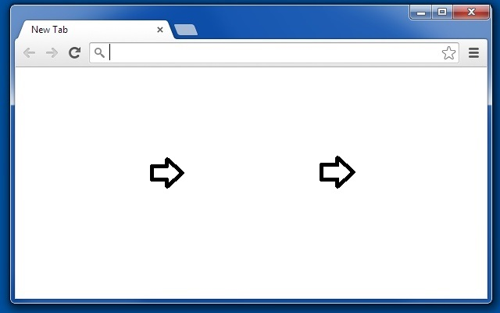
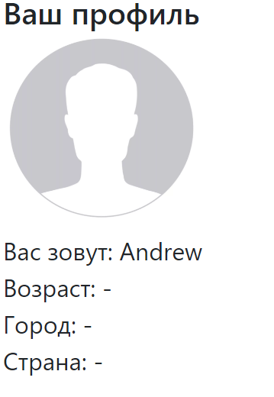
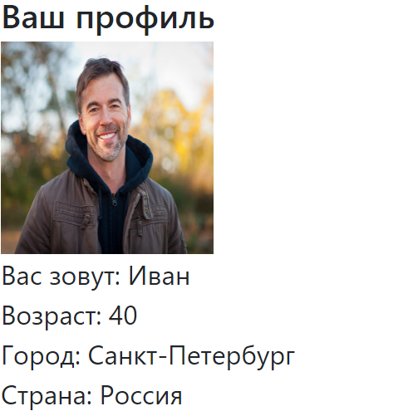
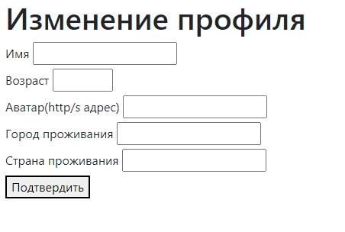
Sqlalchemy

Slide 4
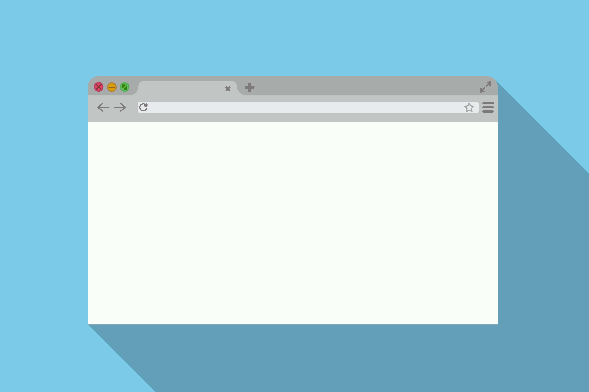
Описание реализации
Модули:
Классы:
Sqlalchemy
Flask
WtForms
Category
News
User
… Form

Slide 5
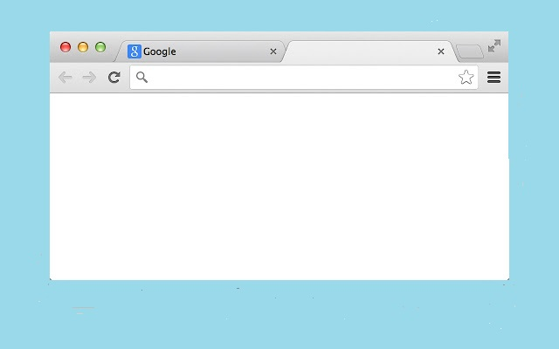
Заключение
Возможные доработки:
Просмотр чужого профиля;
Добавление комментариев;
Добавление лайков.

